Slide 1
Успешные практики получения государственного социального заказа для ключевых групп населения, включая МСМ, в г.Актобе, Казахстан.
Каспирова Анна,
заместитель главного врача
Актюбинского областного центра по профилактике и борьбе со СПИД

Slide 2
Ключи и фокусы?! Нет, мы говорим о ключевых в распространении ВИЧ-инфекции группах населения и необходимости фокусировать в них профилактическую работу!
ГСЗ
КГН
ЛУИН
МСМ
РС
Понятийный барьер:
Управление Здравоохранения (УЗ), НПО, средства массовой информации (СМИ), население;
Сложность аббревиатур и специальных терминов для восприятия вне СПИД-сервисных организаций:
необходимость избегать их при составлении технической спецификации, пресс-релизов, статей;
трудности с адекватной, не стигматизирующей заменой или расшифровкой.
ПД
ДК
ИОМ
CИЗ
аутрич
ОЧ

Slide 3
Фокусная профилактика и ГСЗ для КГН. Что мешает адекватному восприятию?
?
УЗ
НПО
неготовность
отсутствие:
опыта, желания,
ресурсов, финансов
СПИДо-фобия, гомо-фобия…
неинформированность о ВИЧ/СПИД
общество

Slide 4
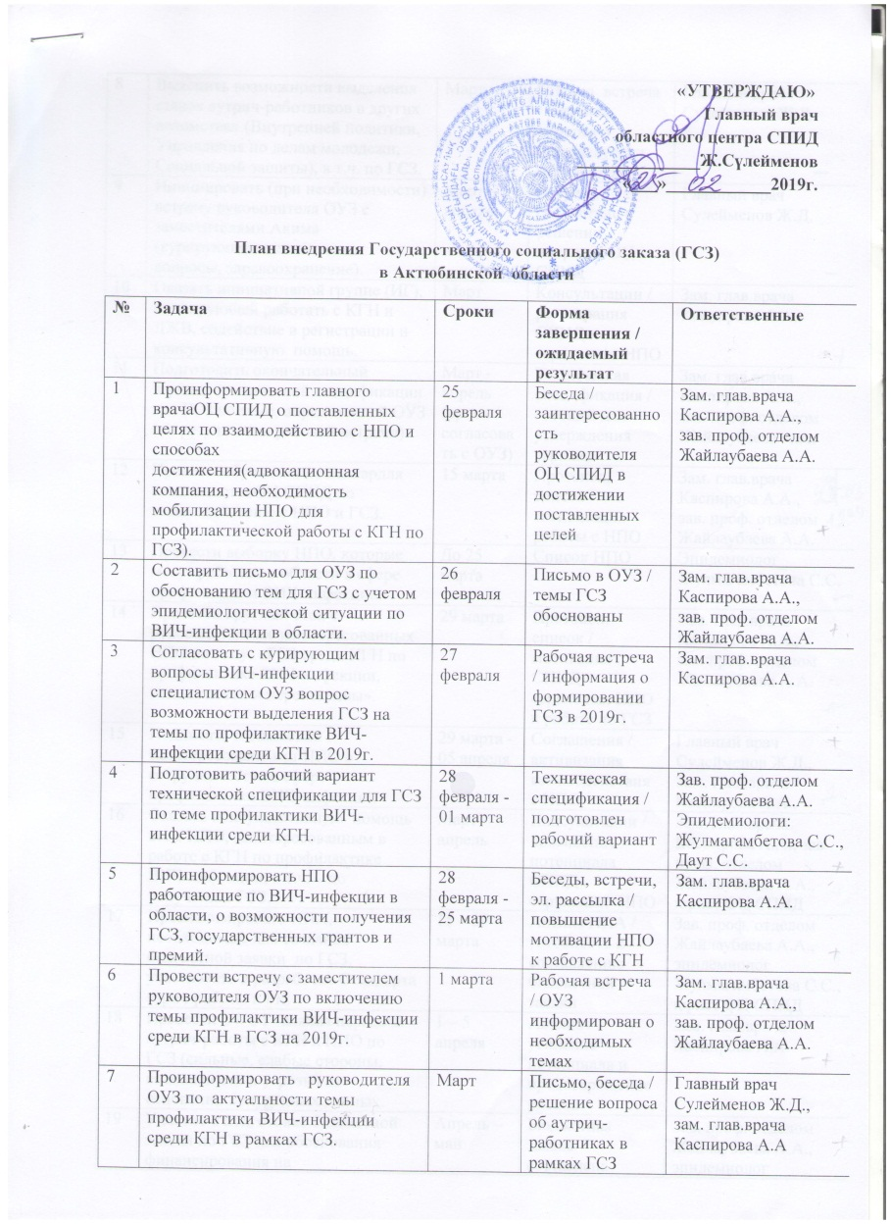
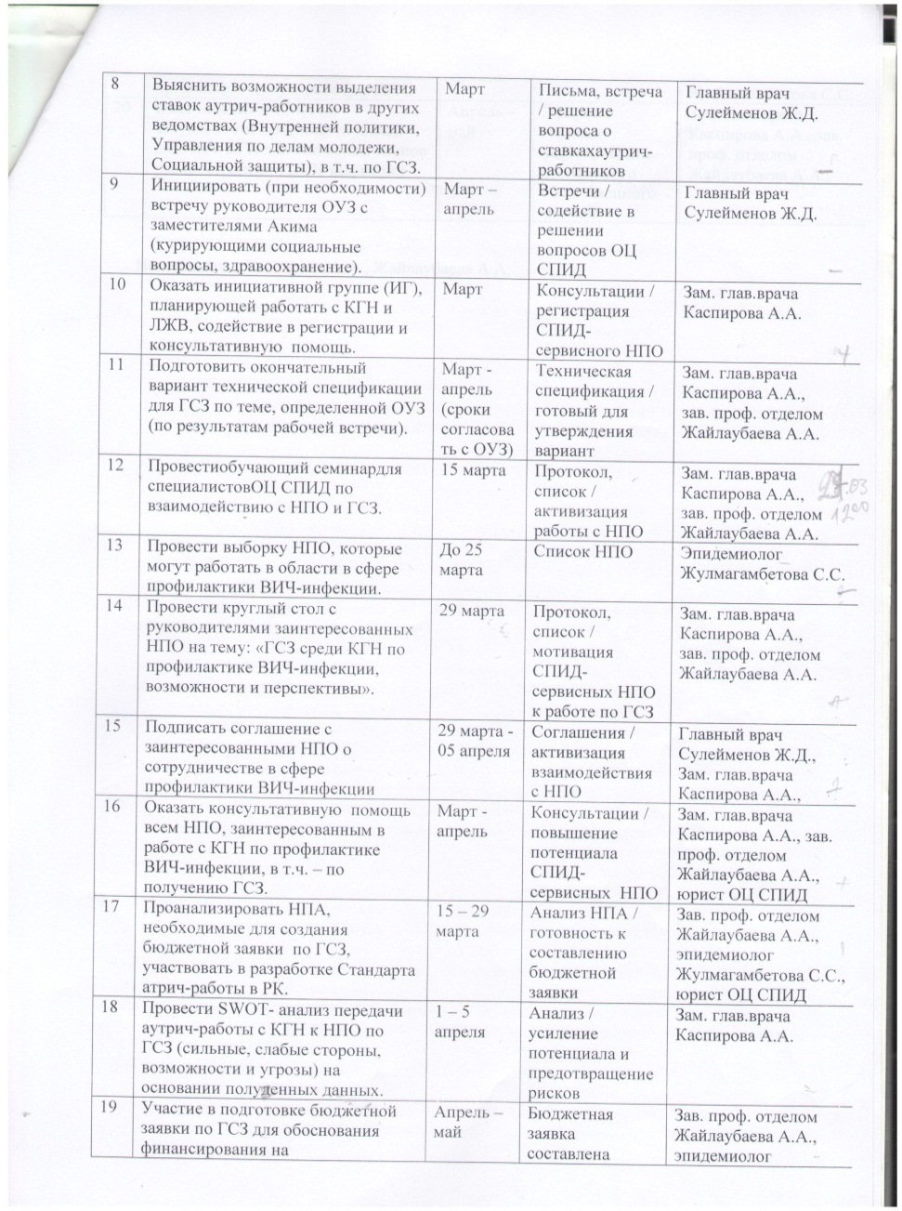
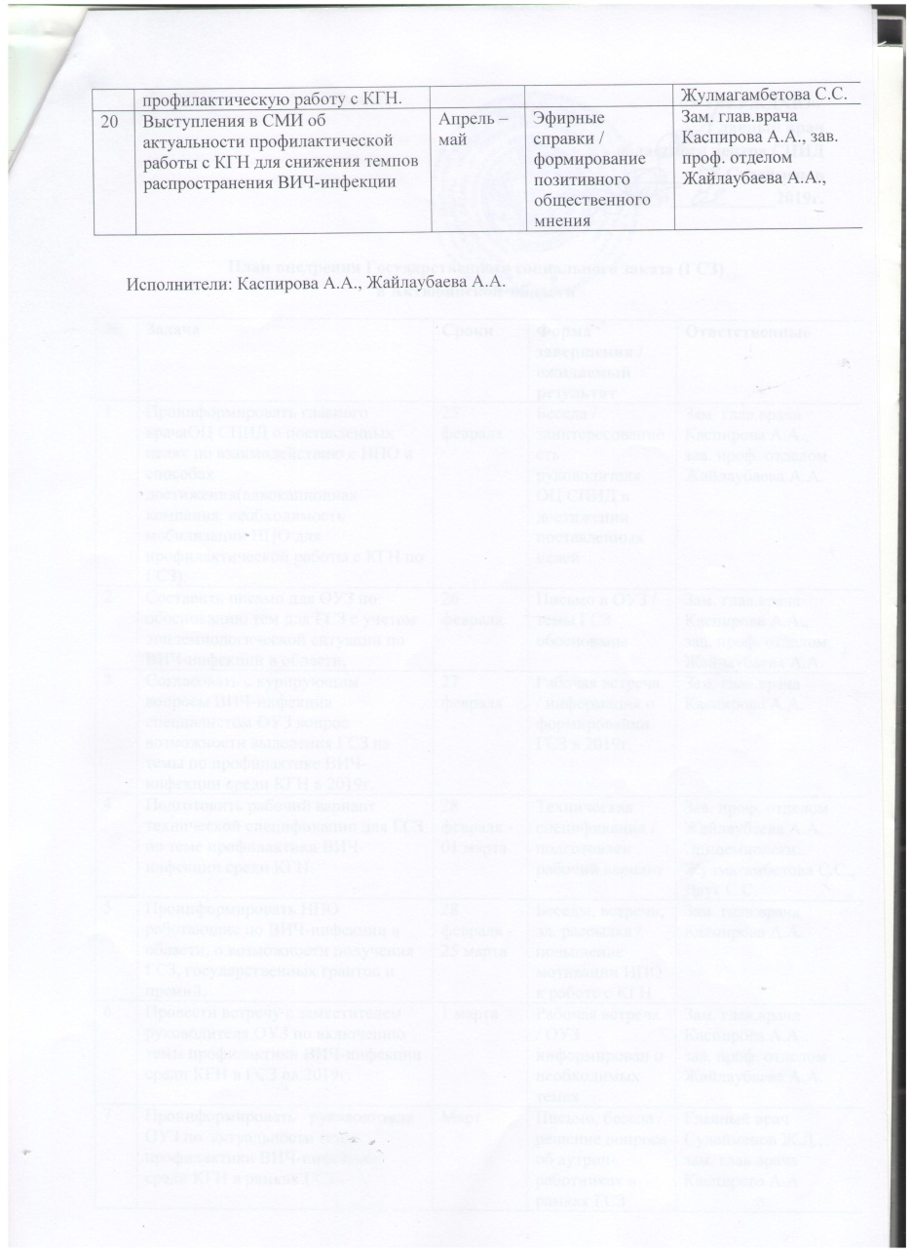
Внедрение ГСЗ по КГН в Актобе: все начиналось с планирования…
ОЦ СПИД
ОУЗ
НПО
СМИ
План без действий - мечта, действия без плана - кошмар. (японская поговорка)

Slide 5
Что сделано?
ОЦ СПИД:
руководитель проинформирован по вопросам ГСЗ, о необходимости мобилизовать НПО для профилактической работы с КГН;
выяснено отсутствие возможности выделения ставок аутрич-работников из других источников (другие Ведомства, НПО);
проанализированы НПА для создания бюджетной заявки по ГСЗ;
проведен SWOT-анализ передачи аутрич-работы с КГН в НПО;
специалисты обучены взаимодействию с НПО по ГСЗ (семинар);
сотрудники ПД подготовлены к работе по проекту (тренинги).
ОУЗ:
направлены письма-обоснования ГСЗ на 2019-2022гг.;
руководитель проинформирован об актуальности тем ГСЗ с учетом эпидемиологической ситуации по ВИЧ-инфекции и приоритетов;
проведена встреча со курирующим заместителем для включения темы по профилактике ВИЧ-инфекции среди КГН в ГСЗ;
подготовлена и утверждена техническая спецификация проекта ГСЗ на 2019г. по профилактике ВИЧ среди КГН;
выделено финансирование, проведен конкурс, определен победитель.

Slide 6
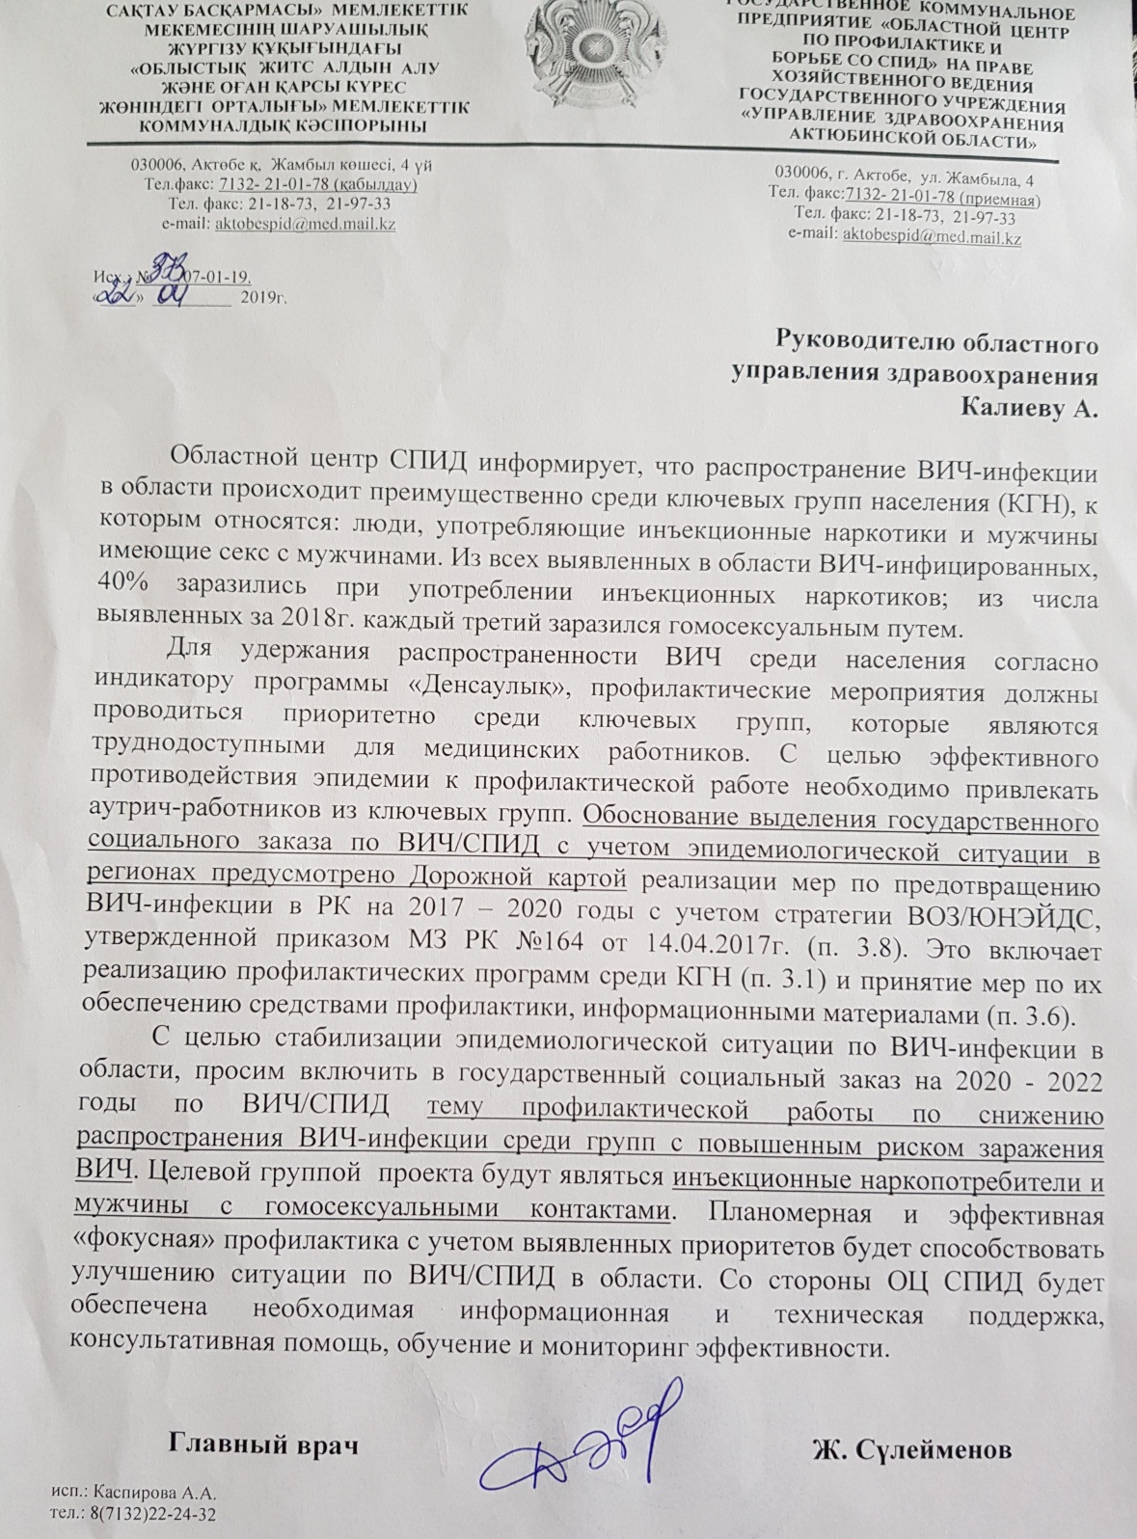
В апреле 2019г. в ОУЗ
направлено обоснование необходимости включения в ГСЗ на 2020-2022 годы темы фокусной профилактики
(среди групп населения с повышенным риском заражения ВИЧ-инфекцией) с учетом выявленных приоритетов

Slide 7
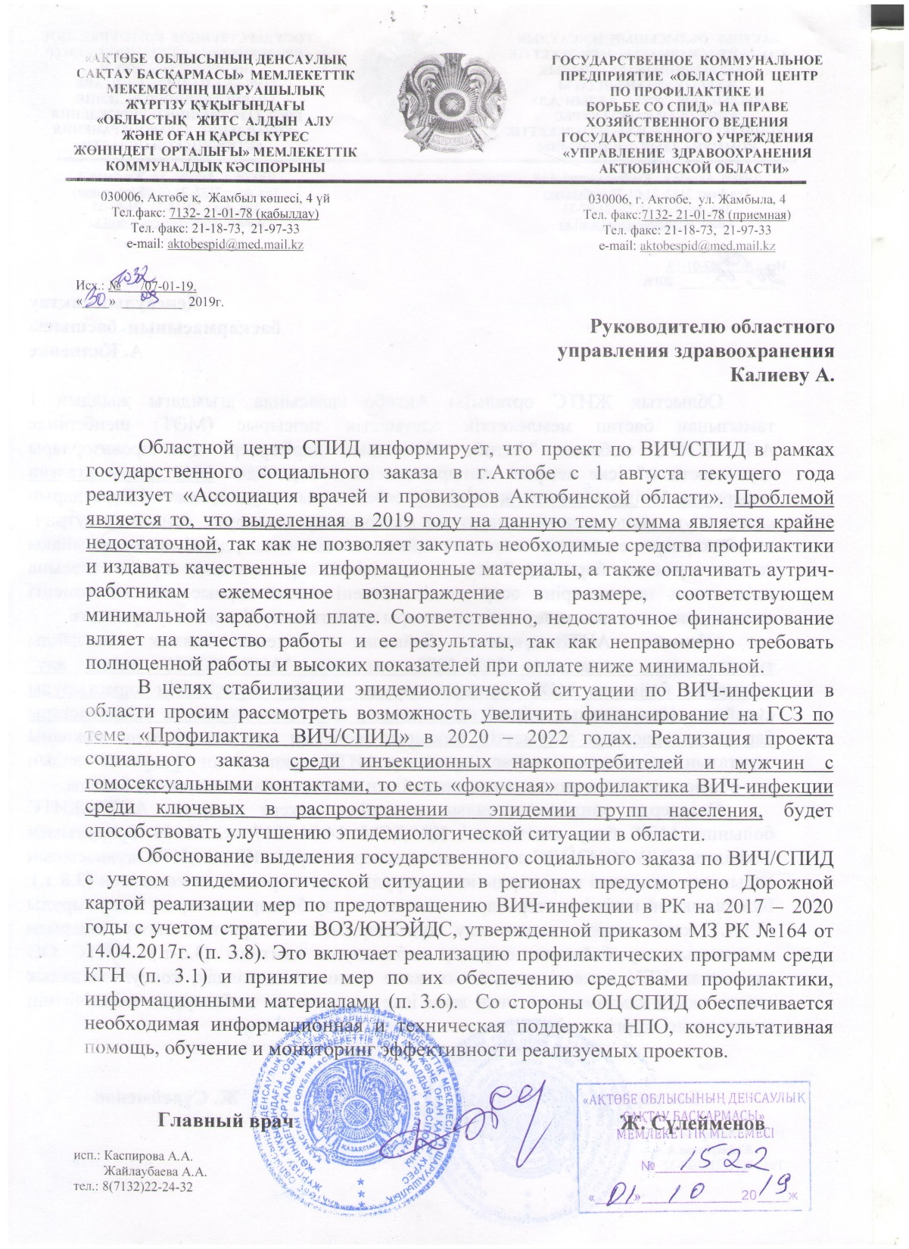
В сентябре 2019г. в ОУЗ
направлено обоснование необходимости увеличения финансирования на ГСЗ на 2020-2022 годы
для реализации проекта фокусной профилактики ВИЧ-инфекции среди
ЛУИН и МСМ

Slide 8
Что сделано?
НПО области:
проведена оценка потенциала НПО в профилактике ВИЧ-инфекции;
руководители НПО проинформированы о возможности получения ГСЗ, государственных грантов и премий (электронная рассылка);
проведен круглый стол для НПО и ОЦ СПИД на тему: «ГСЗ среди КГН по профилактике ВИЧ-инфекции, возможности и перспективы»;
подписано соглашение руководителей НПО и ОЦ СПИД о сотрудничестве в сфере профилактике ВИЧ-инфекции;
консультативная помощь от ОЦ СПИД представлена всем НПО, заинтересованным в получении ГСЗ по ВИЧ-инфекции;
оказано содействие в регистрации инициативной группе, планирующей работать с КГН и ЛЖВ.
СМИ:
проведено обучение журналистов сотрудниками ОЦ СПИД по теме ВИЧ-инфекции, противодействию стигме и дискриминации;
вышли статьи и передачи о проектах НПО по профилактике ВИЧ-инфекции, об актуальности аутрич-работы для формирования позитивного общественного мнения к данной теме.

Slide 9
СПИД-сервисные НПО области
ЛУИН, ЛЖВ, МСМ
ЛУИН, МСМ
ЛУИН, ЛЖВ
МСМ
молодежь
ОО «Сенім-тірек»
ОО «Ассоциация врачей и провизоров»
АФ «Общество Красного Полумесяца»
ОО «Шарапат»
ОФ «Наша жизнь»
ОФ «Пана – 04»
ОФ «Наша жизнь»
ОО «Сенім-тірек»
АФ «Общество Красного Полумесяца»
ОО «Ассоциация врачей и провизоров»
2019 год
2021 год

Slide 10
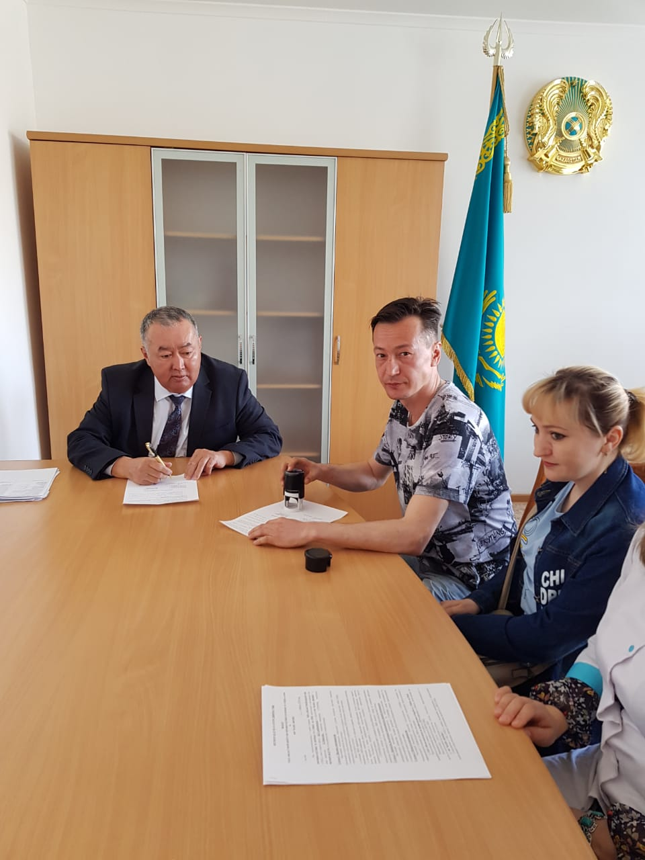
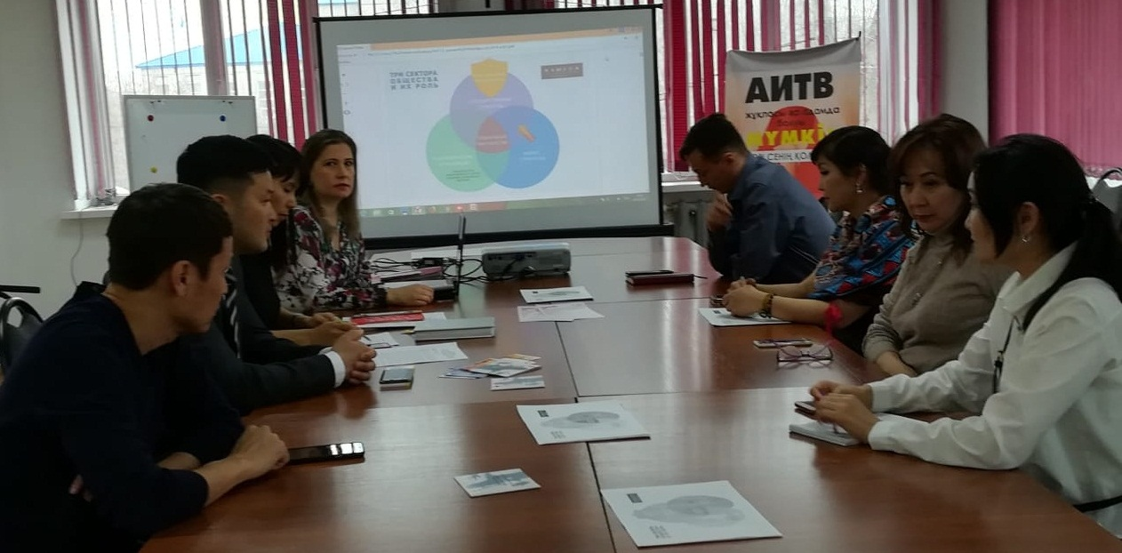
НПО проинформированы о темах ГСЗ и мотивированы работать с КГН:
содействие в регистрации нового СПИД-сервисного НПО, обучение действующих;
подписано соглашение о сотрудничестве;
рассылка писем и презентаций, круглый стол, консультации.

Slide 11
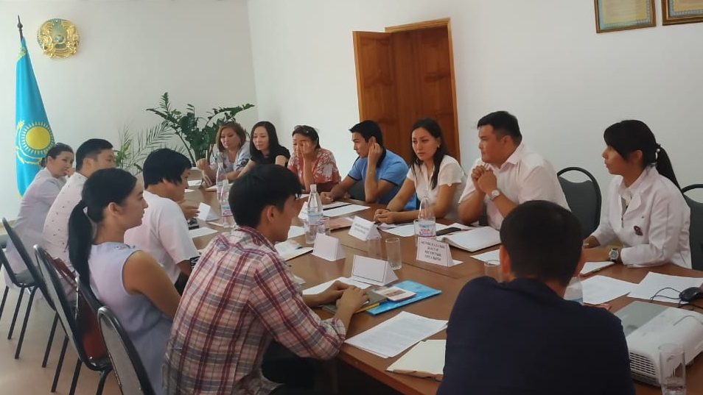
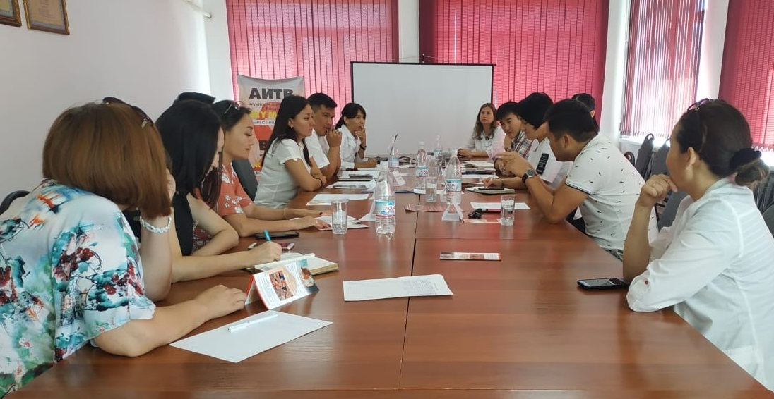
Проведены круглые столы с НПО и инициативными группами области по теме ГСЗ/ВИЧ
Информирование общественности о проекте
через СМИ

Slide 12
Мы хотим показать нашу работу, но как ее видят журналисты?
«Жареные» факты;
Интригующие заголовки;
«Вырванные» из контекста фразы;
Некорректные фото из интернета;
Использование названий и формулировок, понятных народу, но стигматизирующих КГН;
Не предоставляют материал на согласование, либо делают это слишком поздно;
Переоценка журналистами своей компетентности в медицине и сфере ВИЧ/СПИД;
Несмотря на согласованный с Центром СПИД
текст статьи, пишут так, как считают нужным.
!?!

Slide 13
Что мы можем и должны делать?
Продолжить обучение журналистов, увеличив охват и повысив эффективность;
Мотивировать к сотрудничеству, поощрять публикацию качественных материалов, проводить конкурсы;
Требовать согласования публикуемых по ВИЧ/СПИД материалов с медработниками, дающими интервью;
Реагировать на нарушения договоренностей со стороны СМИ (случаи разглашения данных, дискриминирующей и некорректной подачи информации);
Для СМИ,
не выполняющих правила:
«желтая» пресса

Slide 14
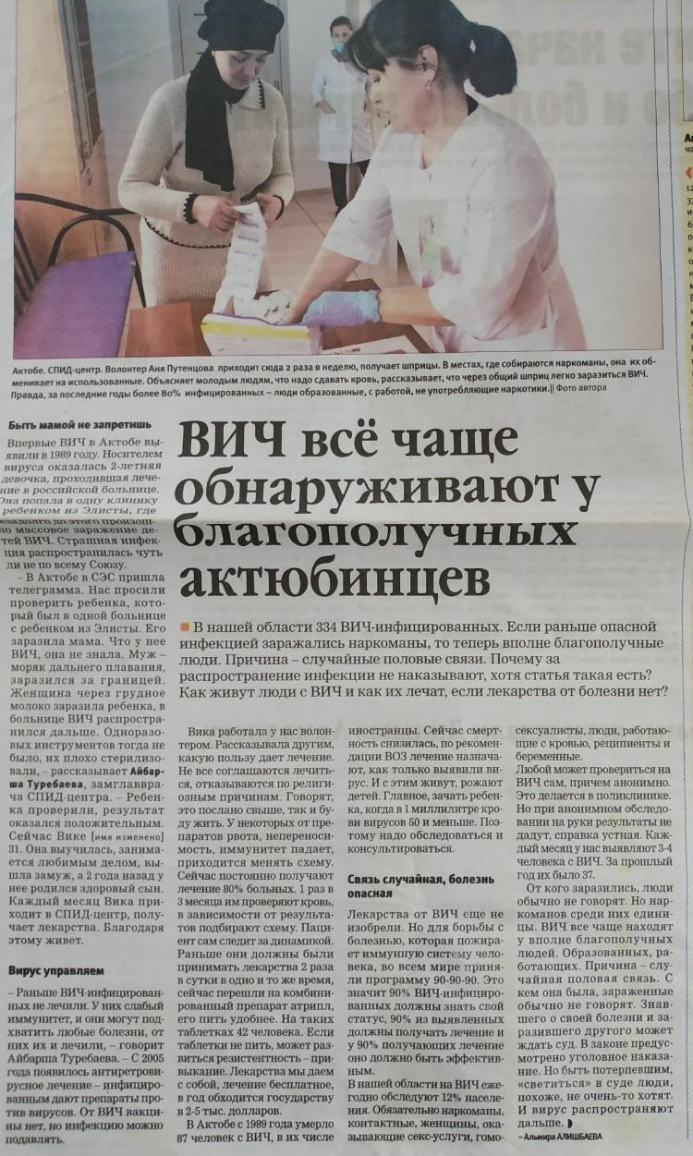
Есть аутрич-работники и волонтеры среди КГН, которые не бояться «открыть лицо», дают интервью, где объясняют содержание и значимость профилактики среди КГН по принципу «Равный – Равному»

Slide 15
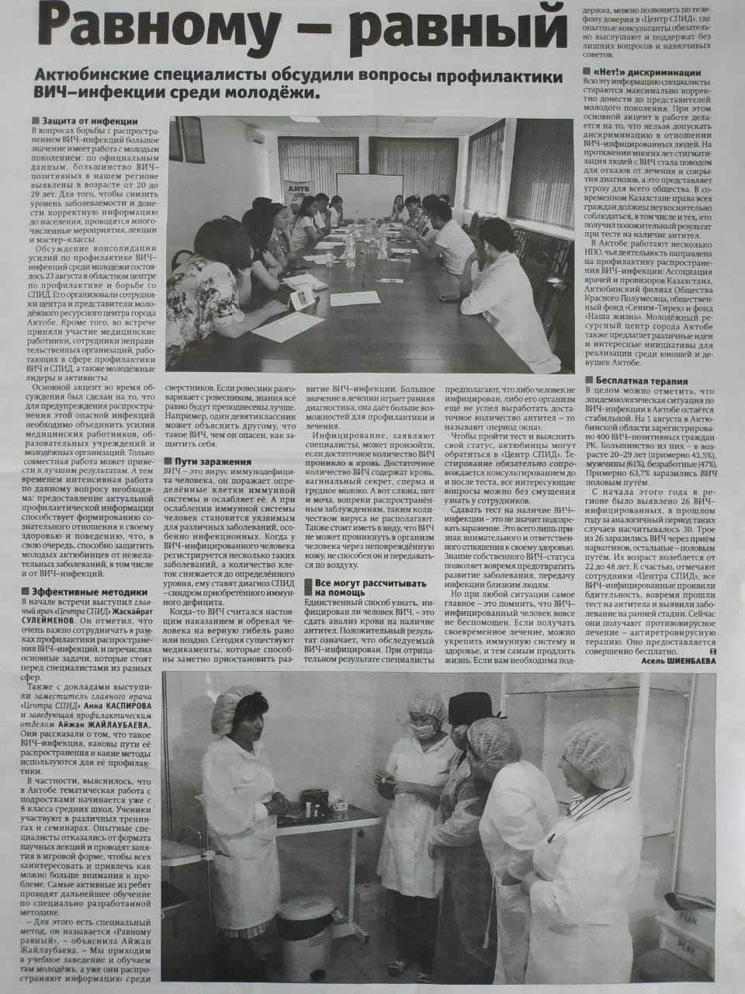
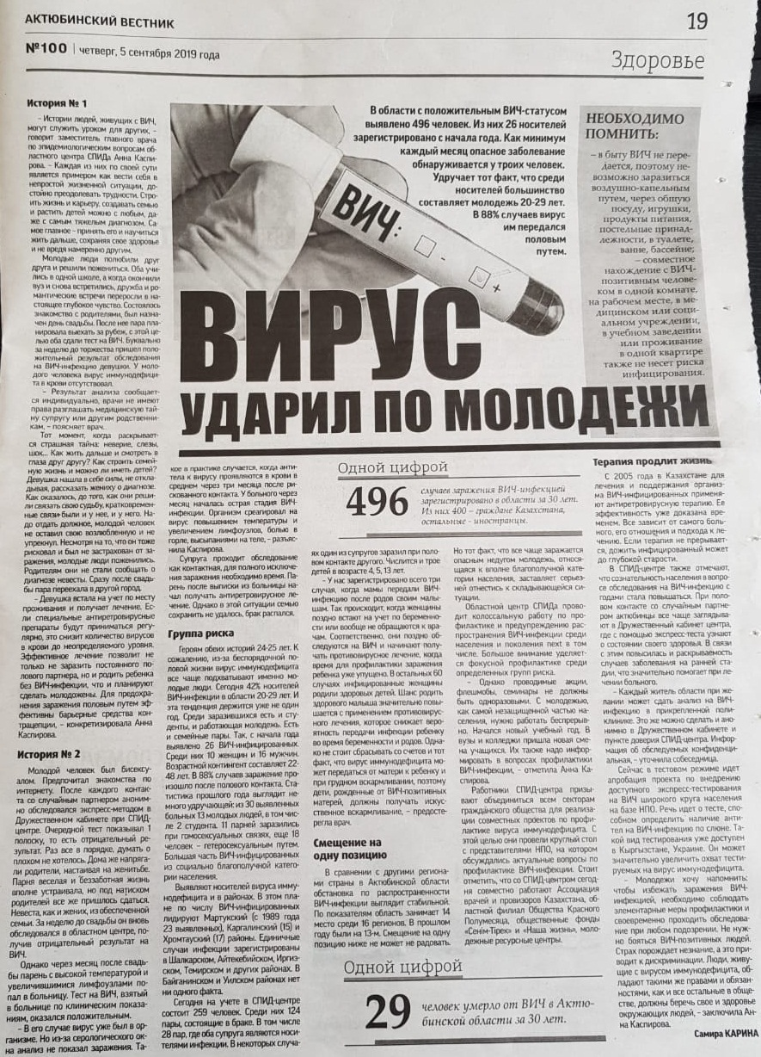
Статьи о работе СПИД-сервисных НПО г.Актобе

Slide 16
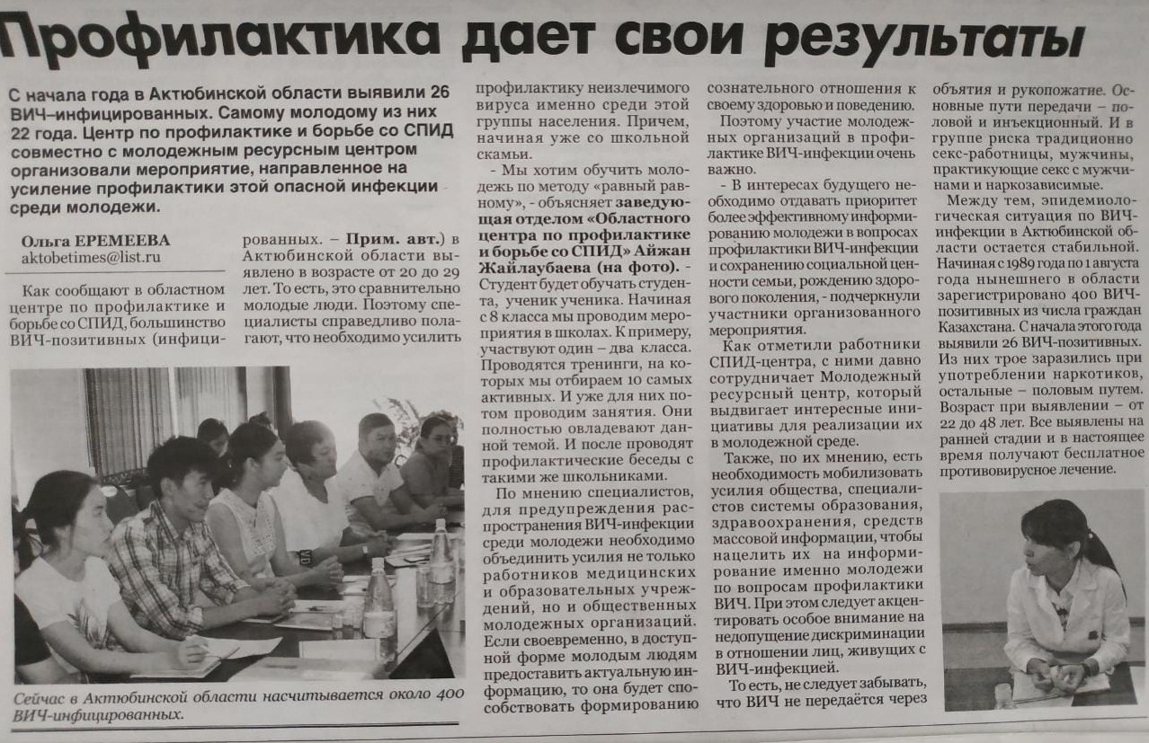
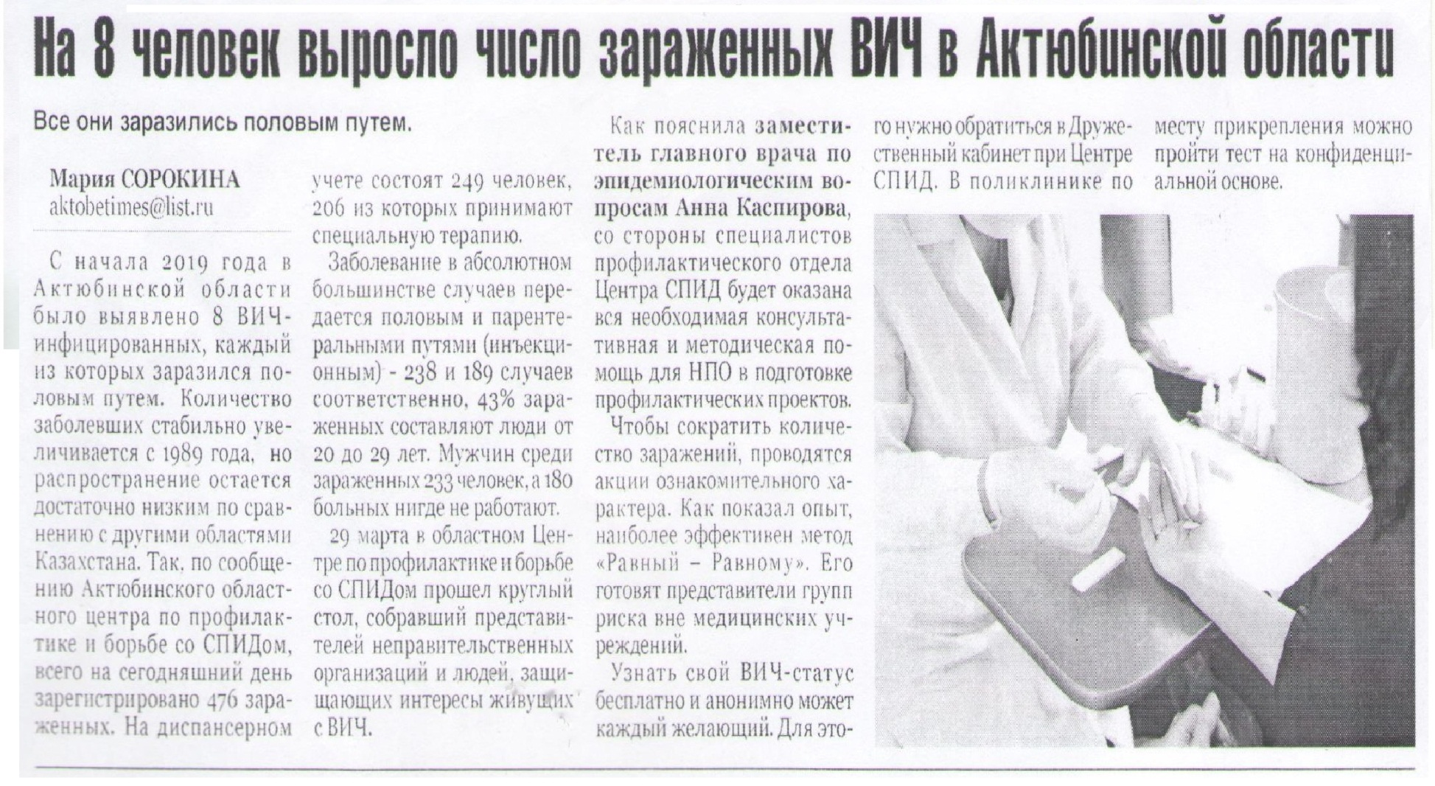
Статьи о поддержке НПО г.Актобе Центром СПИД и подготовке проектов на ГСЗ среди КГН

Slide 17
О проекте НПО среди КГН по ГСЗ и аутрич-работе

Slide 18
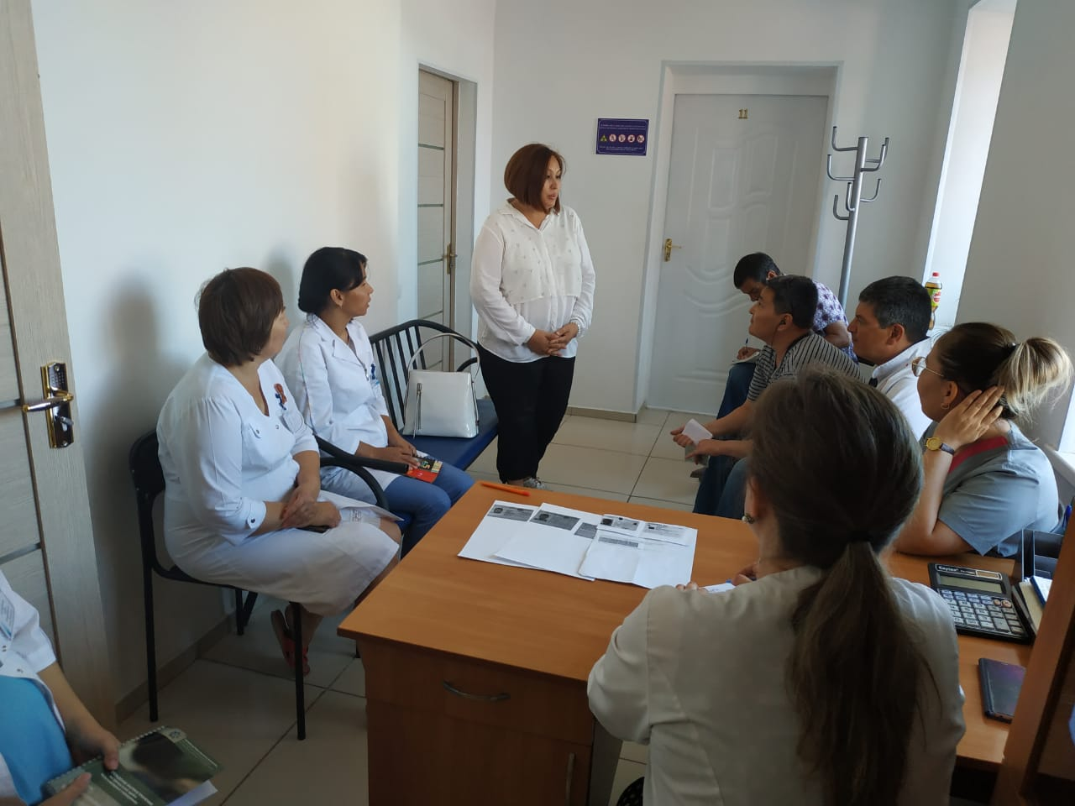
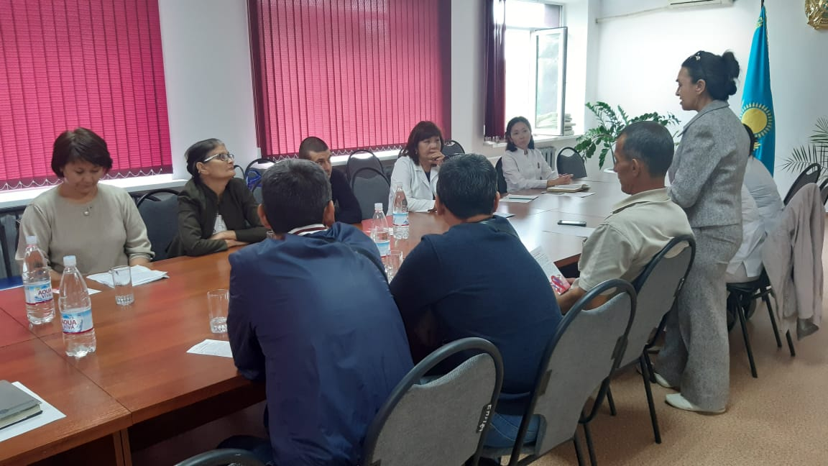
Конкурс ГСЗ проведен (участники - 2 НПО из 4-х, прошедших подготовку в ОЦ СПИД), победитель – ОО «Ассоциация врачей и провизоров Актюбинской области»
1 900 000 тг -> 1 100 000 тг
8 месяцев -> 5 месяцев
В проекте проводились еженедельные встречи аутрич-работников НПО в ОЦ СПИД
4 аутрич-работника
(1 МСМ и 3 ЛУИН)

Slide 19
Результаты проекта по ГСЗ в 2019г.
Поставленные задачи проекта выполнены:
ЛУИН и МСМ обеспечены СИЗ и ИОМ, получили доступ к консультированию и тестированию на ВИЧ, ИППП.
Аутрич-работниками проекта (3 ЛУИН и 1 МСМ) охвачено комплексом профилактических услуг:
211 ЛУИН и 83 МСМ.
Протестировано на ВИЧ:
124 ЛУИН (59% от охваченных);
60 МСМ (72% от охваченных).
Роздано (из ресурсов ОЦ СПИД):
289 ИОМ (98% от охваченных),
12194 шприцев (по 58/ЛУИН),
5198 презервативов (по 3/ЛУИН, по 54/МСМ);
4500 любрикантов (по 54/МСМ).
ОЧ МСМ = 3000
ОЧ ЛУИН = 4000

Slide 20
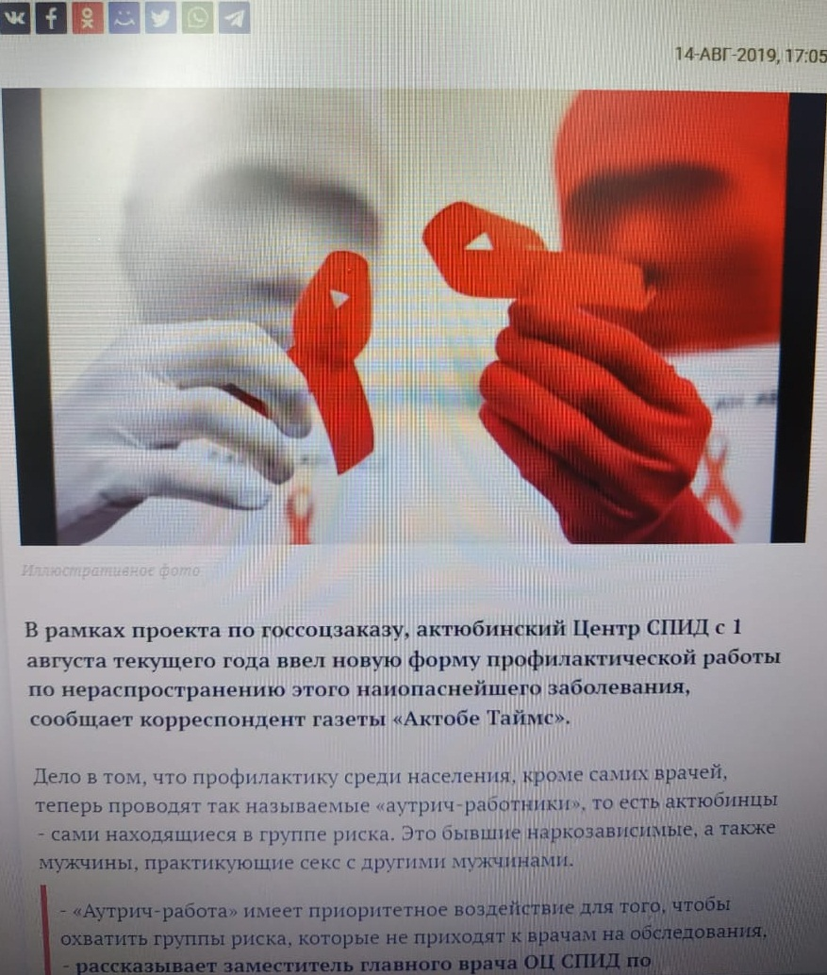
Проблемы:
нехватка финансов на ГСЗ по ВИЧ/СПИД и занижение цен участниками конкурса;
короткие сроки проектов;
уменьшение сроков проекта из-за повторных конкурсов, неготовности документации;
неготовность к проектам среди КГН (НПО, ОУЗ).
Необходимо:
увеличить финансирование по ГСЗ на фокусную профилактику;
поддерживать СПИД-сервисные НПО;
содействовать развитию гражданского общества и формированию позитивного общественного мнения по актуальности профилактической работы среди КГН;
эффективно обучать журналистов по теме ВИЧ/СПИД.
О проекте НПО среди КГН по ГСЗ и аутрич-работе

